Slide 1
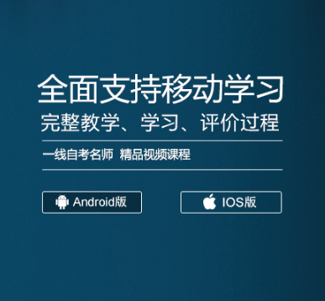


华侨大学高等教育自学考试网络助学过程性评价操作手册
202204考期

Slide 2
过程性评价政策
什么是网络助学过程性考核？
根据全国高等教育自学考试指导委员会《高等教育自学考试网络助学综合评价标准体系》（试行）（考委办〔2013〕9号）和《福建省教育考试院关于做好高等教育自学考试网络助学课程过程性评价数据报送工作的通知》（闽考院自〔2019〕10号）文件精神，经研究，我校决定与华富教育集团旗下“华夏大地教育网”合作建设并开通本校高等教育自学考试网络助学平台（简称“网络助学平台”）。“网络助学平台”将向我校考生提供优质网络教育资源，开展网络助学，并在此基础上开展课程学业综合评价试点工作。
参加高等教育自学考试网络助学综合评价的考生，在学习结束后，可取得过程性评价成绩。过程性评价成绩以30%的比例计入该门课程总成绩。即：课程最终成绩=过程性评价成绩×30% + 国家统考笔试成绩×70%。
举例：某考生报考审计学课程，统考成绩为49分，因参加了过程性考核，获得了网络助学成绩95分，折算后：95*30%+49*70%=63分。

Slide 3
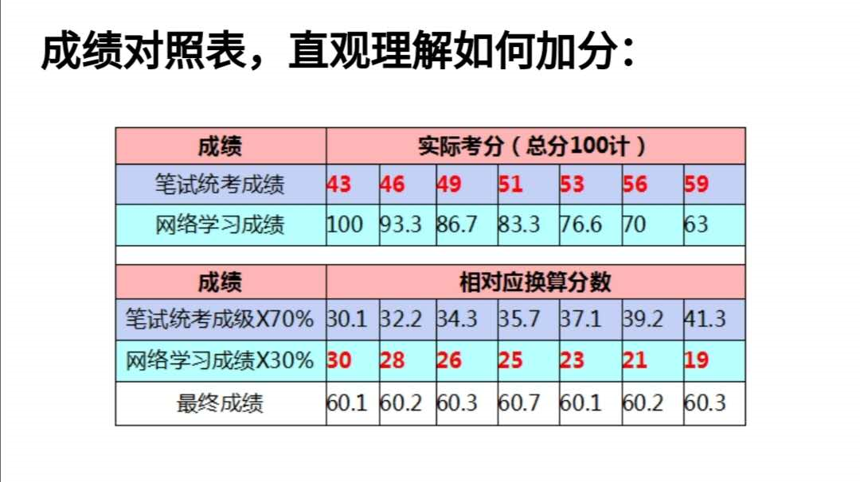
过程性评价政策
课程最终成绩=过程性评价成绩×30% + 国家统考笔试成绩×70%。

Slide 4
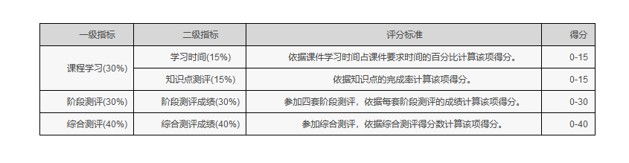
过程性评价学习内容
网络助学过程性评价需要完成哪些学习内容？
过程性评价内容由网上课程学习、阶段测评、综合测评三部分组成，各部分所占分值的比例为：
课程学习占30%，阶段测评占30%，综合测评占40%，具体评分标准如下图所示。

Slide 5
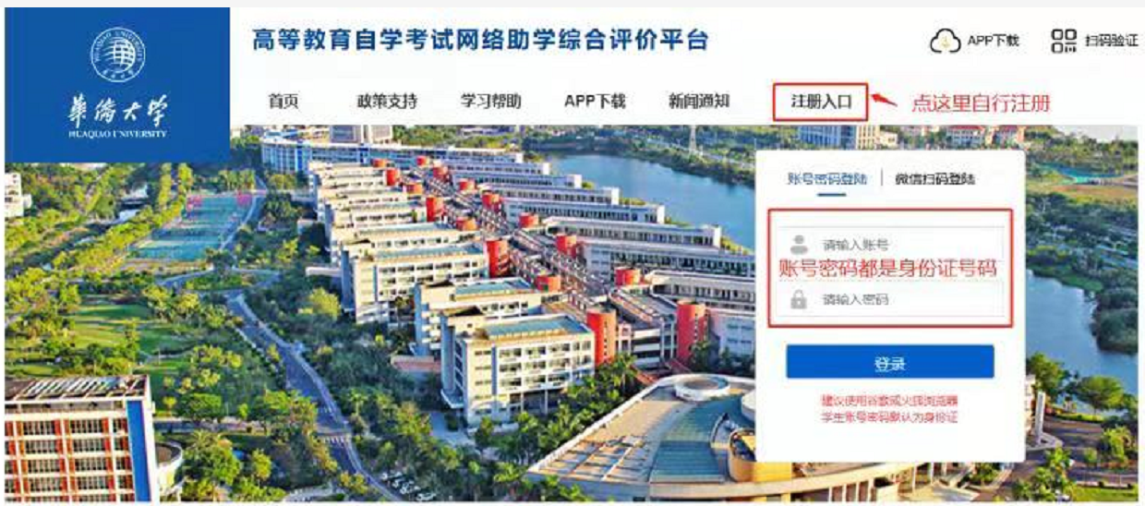
电脑网页-登陆网址
https://hqugk.edu-xl.com/Index/PortalNew

Slide 6
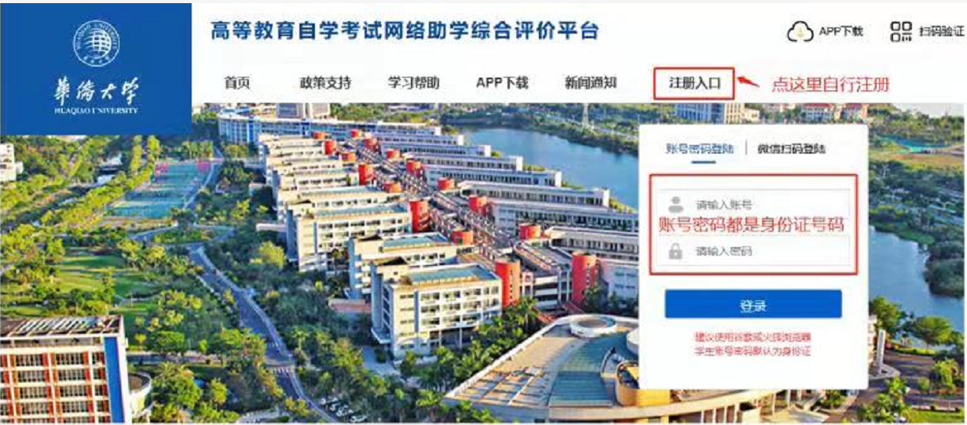
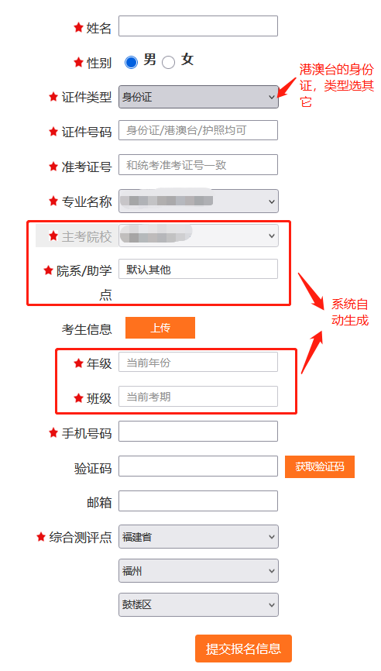
电脑网页-注册入口
点击注册入口，请认真阅读报名须知后，点击我已阅读，填写完整的报名信息，提交成功后自动生成账号密码，账号密码都为身份证号码。

Slide 7
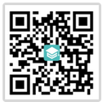
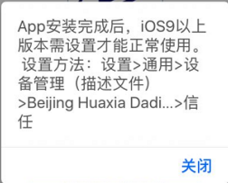
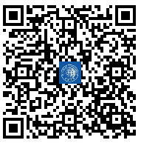
手机APP-下载安装
下载安装APP
支持安卓、苹果手机
苹果手机需要设置信任后才能使用
（详细步骤见第8页）
APP右上角扫码验证学校
二维码

Slide 8
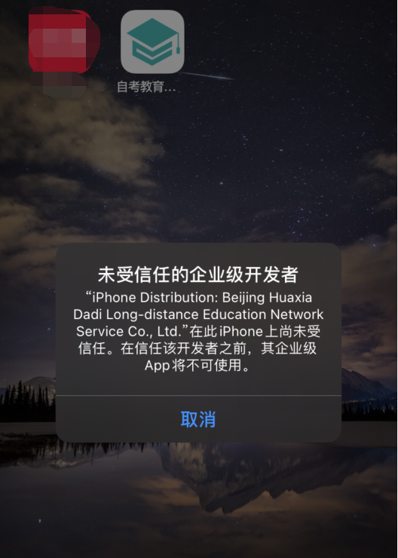
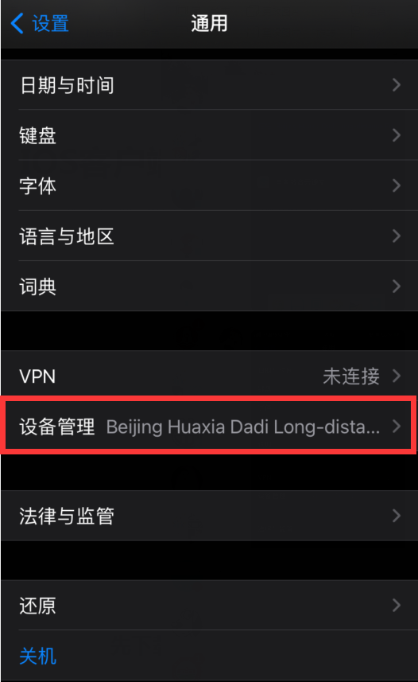
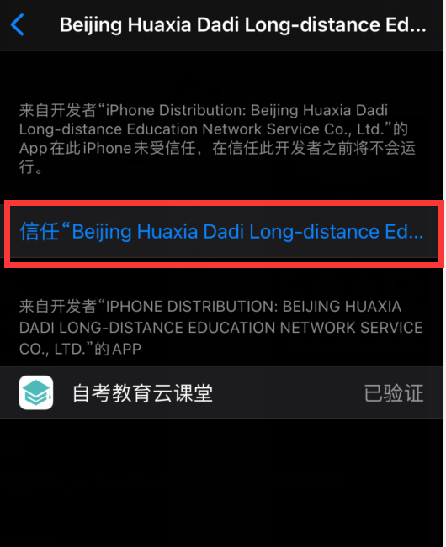
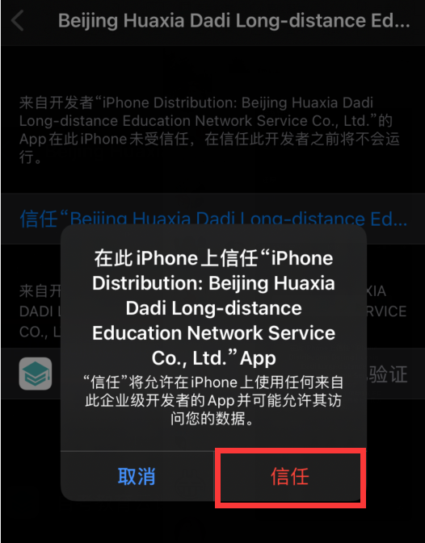
IOS客户端（苹果手机）
先 下载安装APP 再 设置信任
设置-通用-设备管理-信任自考教育云课堂

Slide 9
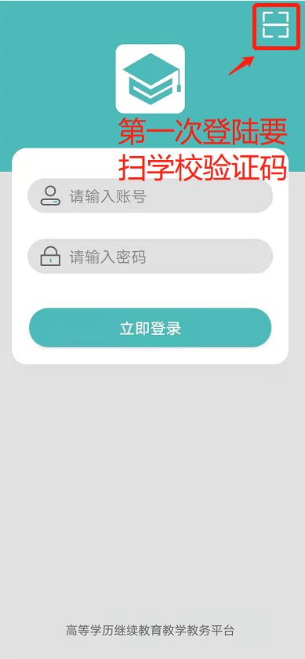
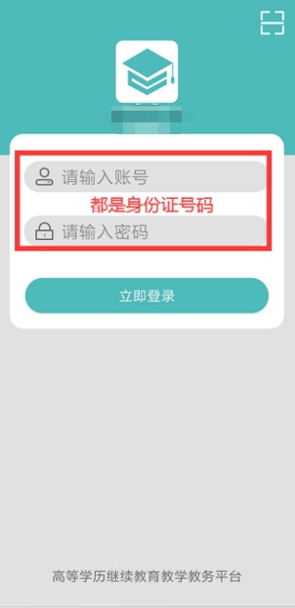
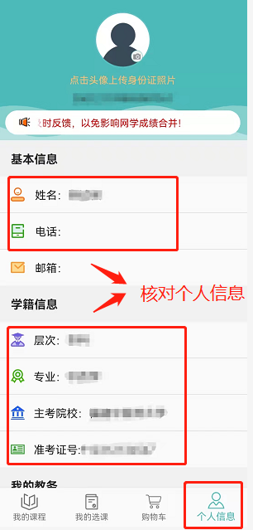
手机APP-登录
扫码验证学校
账号密码登陆
核对个人信息

Slide 10
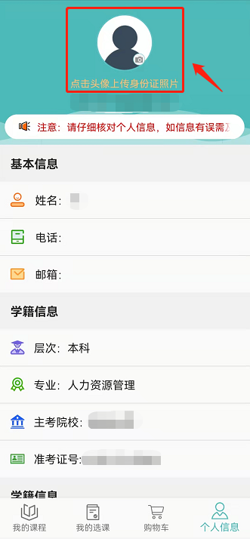
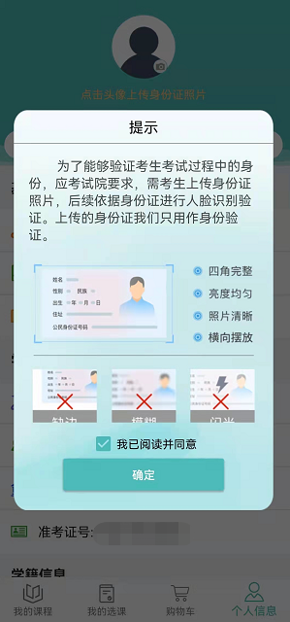
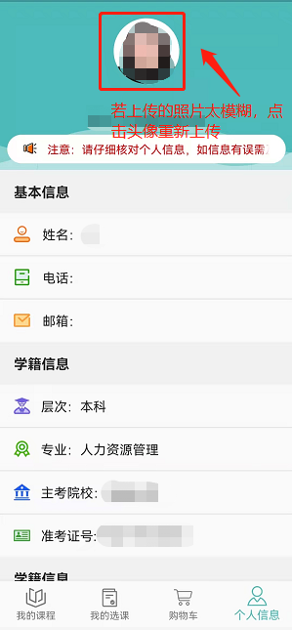
手机APP-上传照片
注意：
进入学习、考试都需要人脸识别，请先上传清晰身份证照片，注意：港澳台的学生请联系管理员后台上传照片。

Slide 11
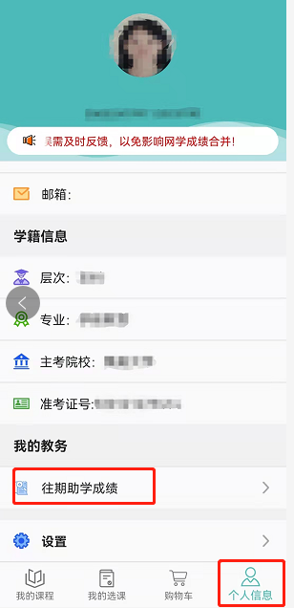
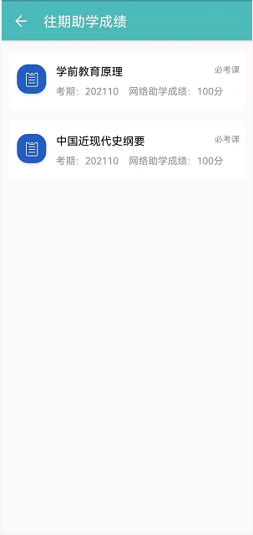
手机APP-历史成绩查询
根据福建省教育考试院规定，过程性评价成绩一年内两个考期有效，即报名当期及连续的下期。

Slide 12
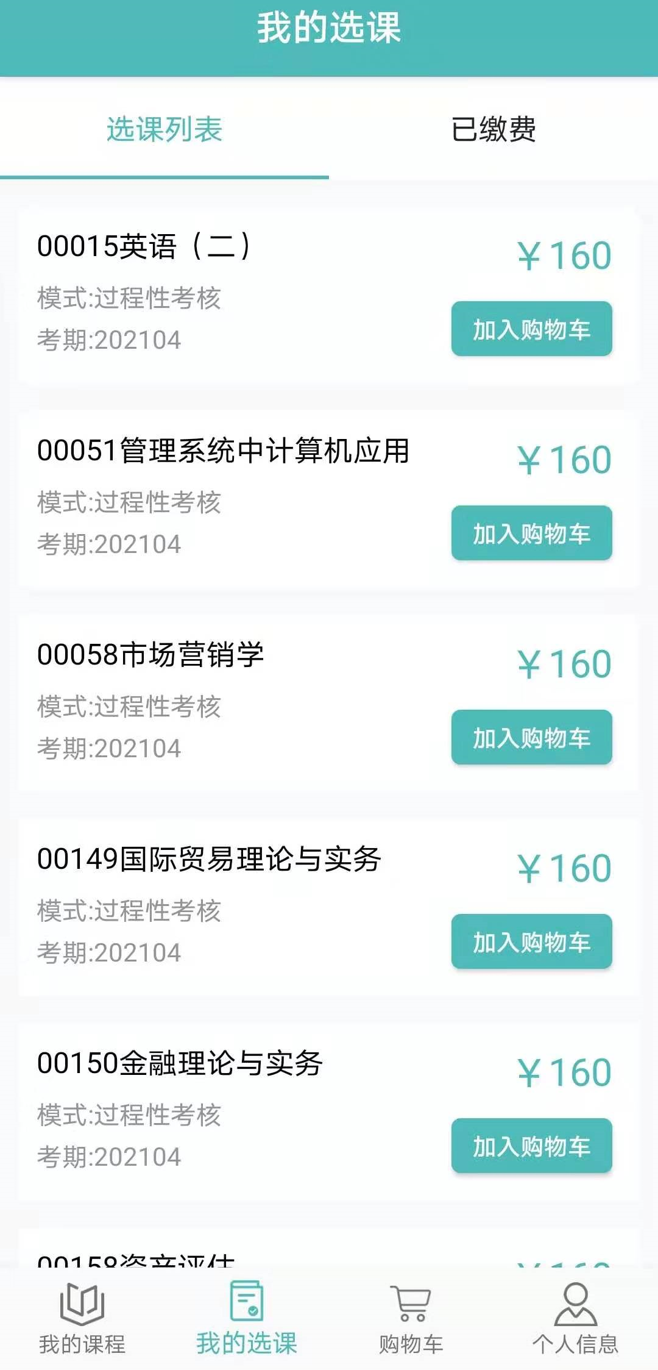
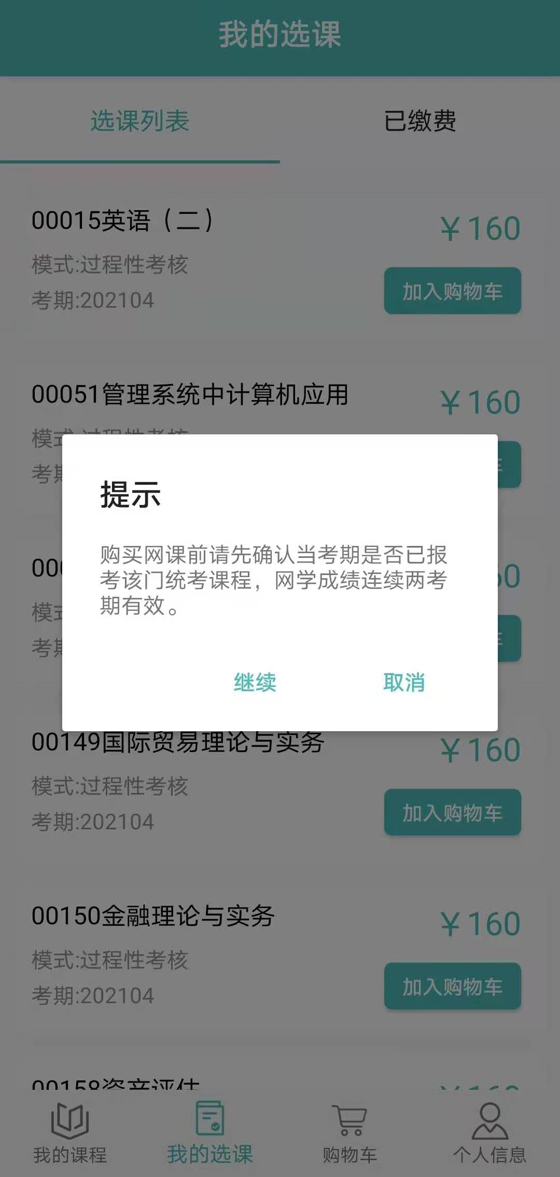
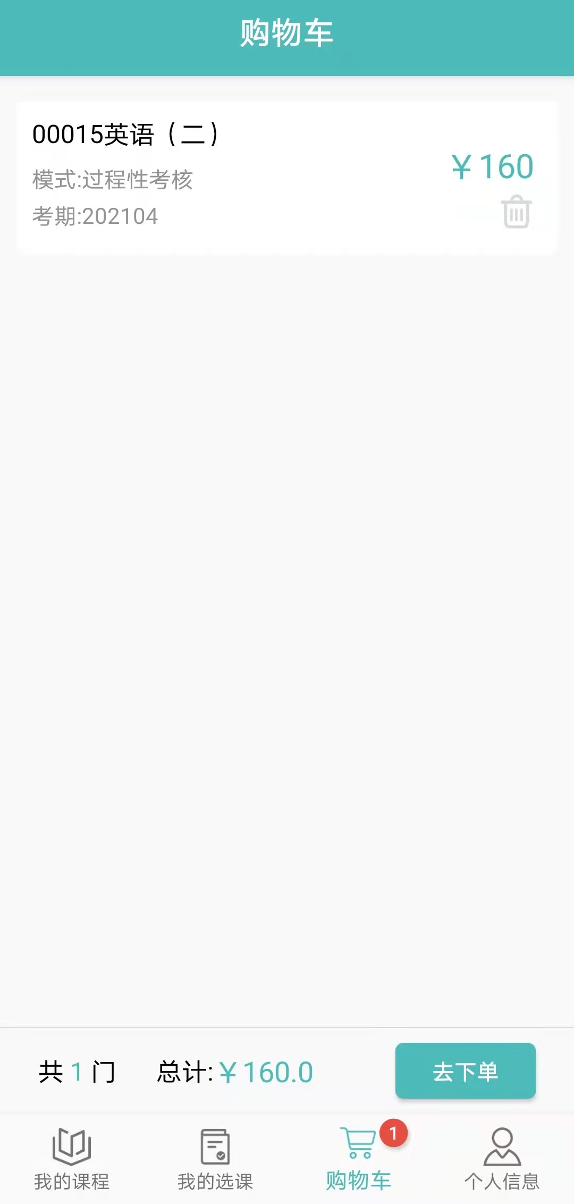
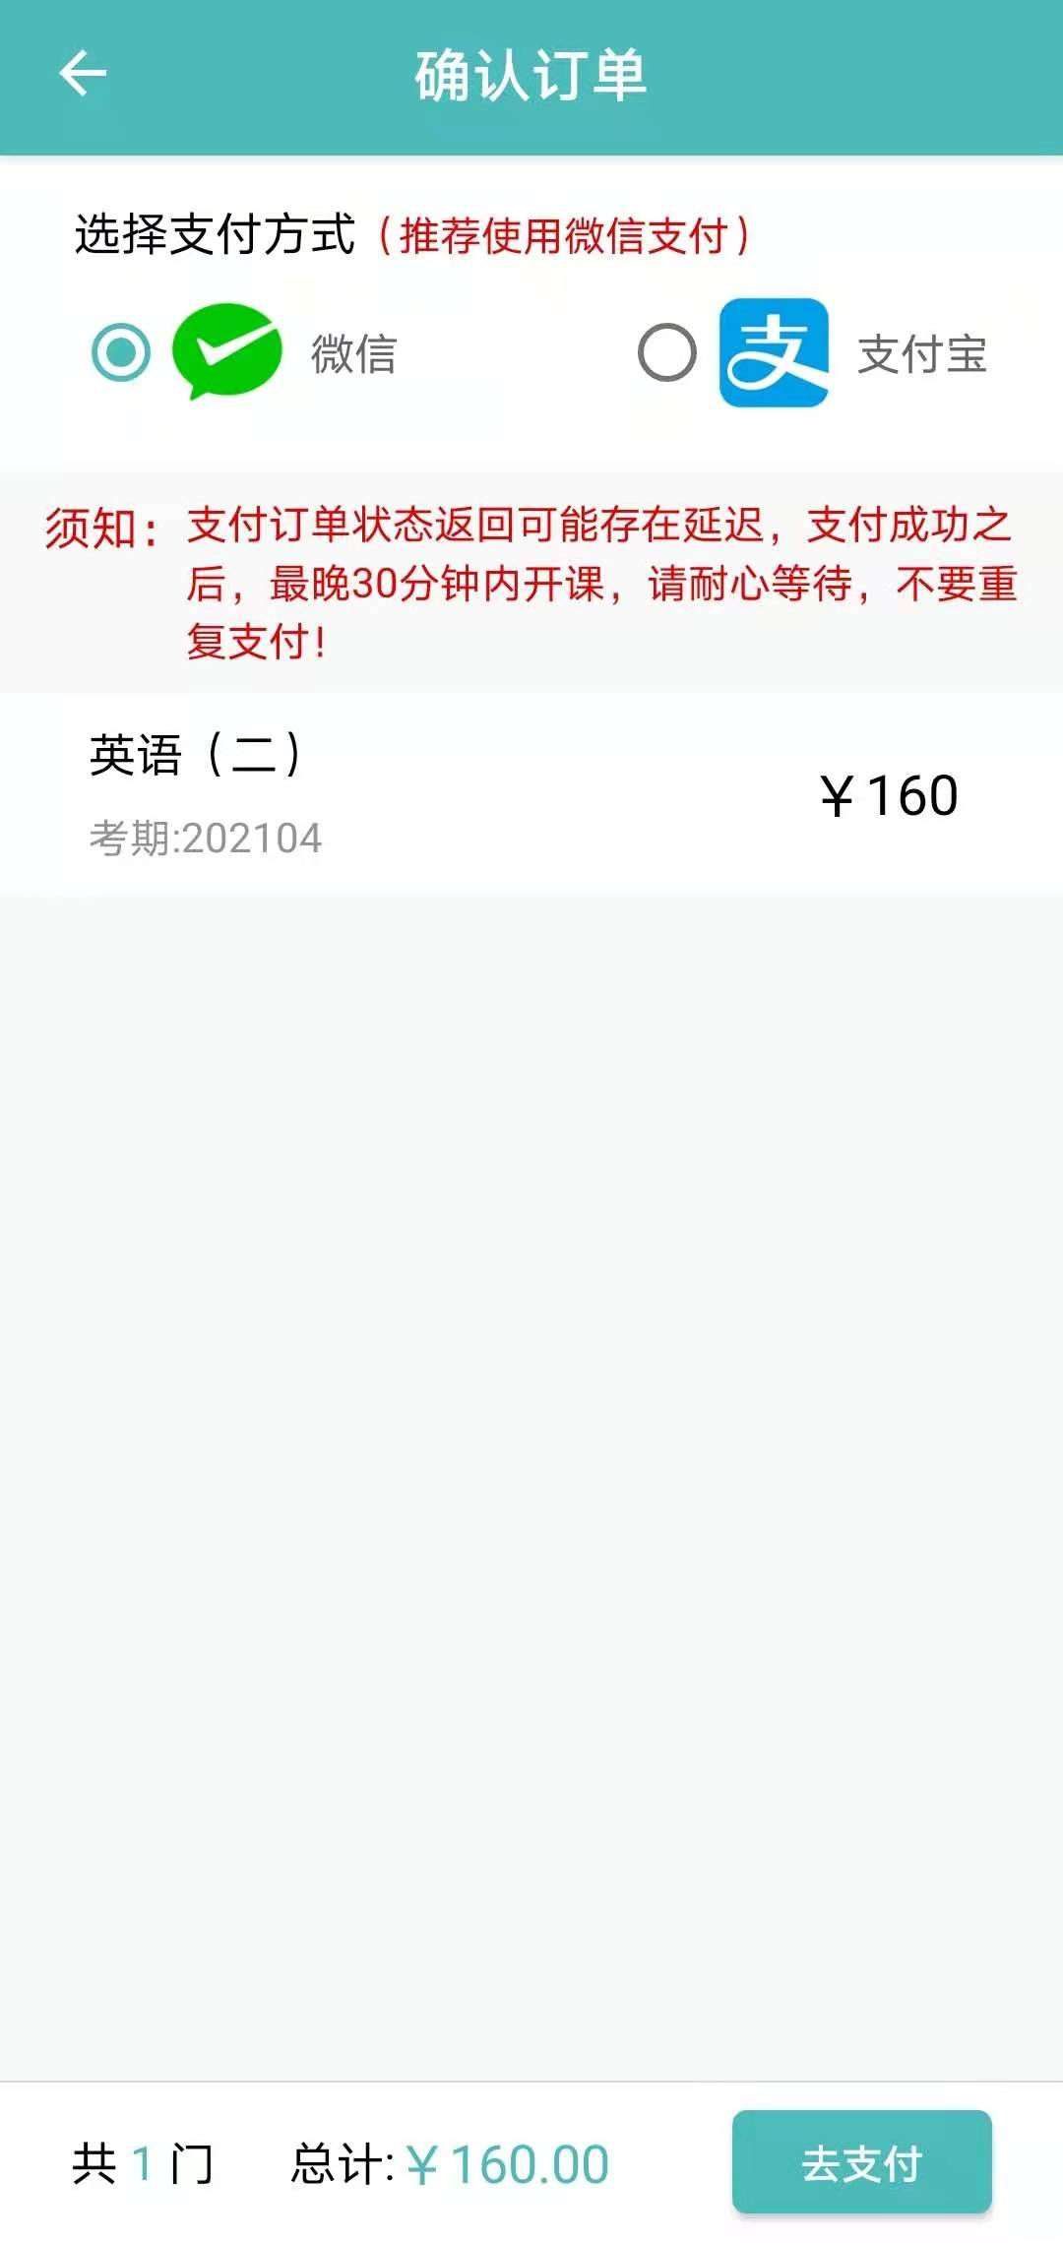
手机APP-选课缴费
注意：1.“我的课程”已有课程的可直接进入学习。
2. 只能选择统考已经报考成功的课程，不要多报，缴费成功自动开课。

Slide 13
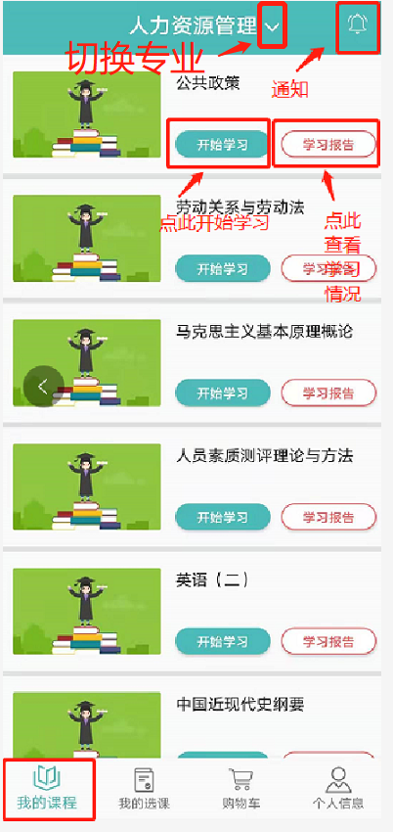
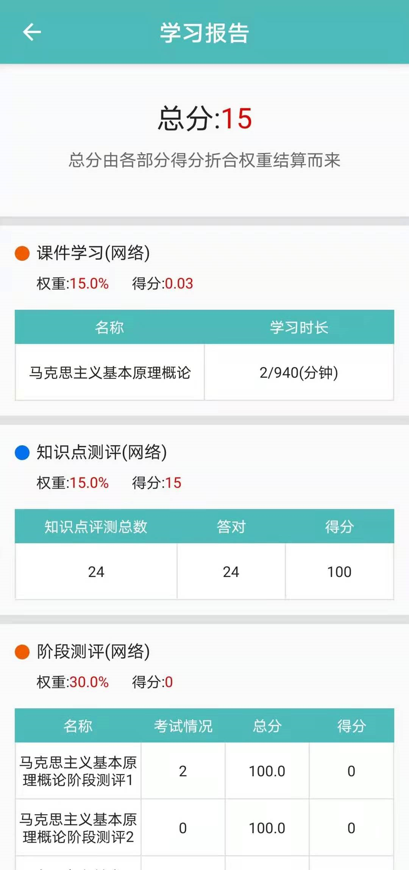
手机APP-学习

Slide 14
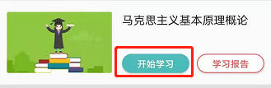
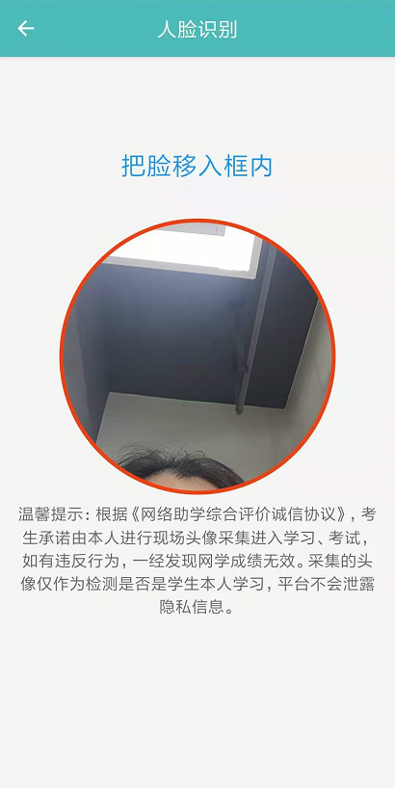
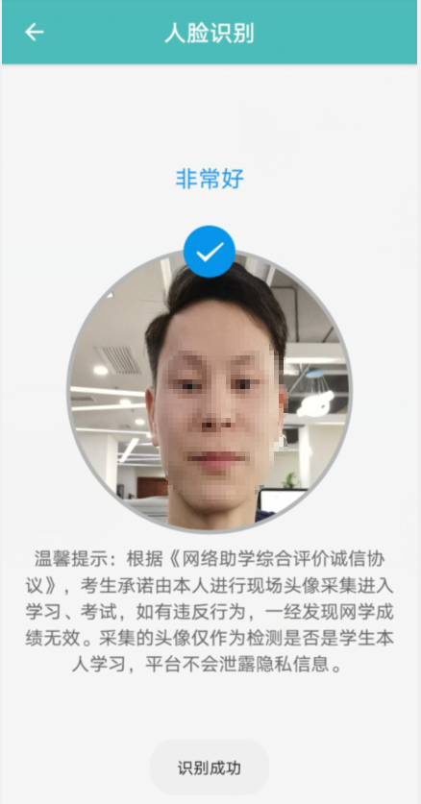
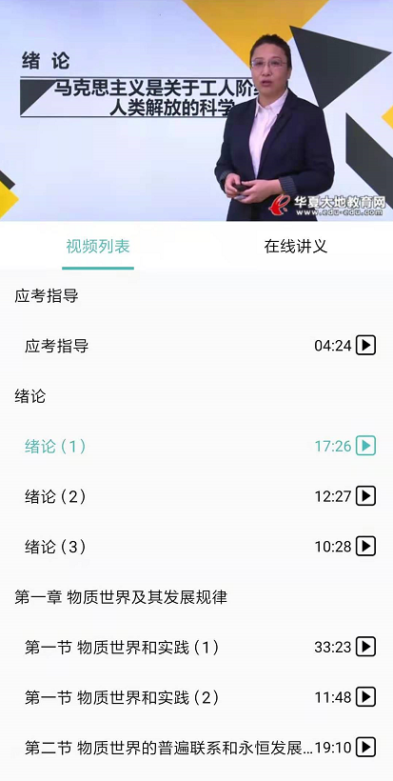
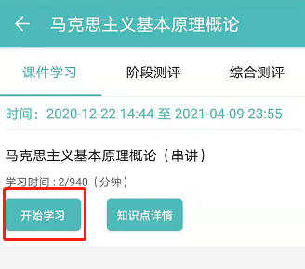
手机APP-课件学习

Slide 15
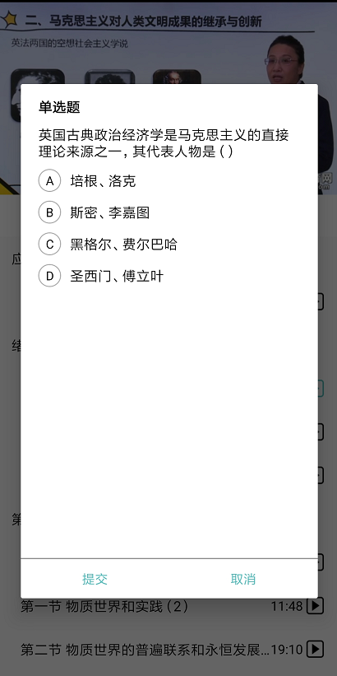
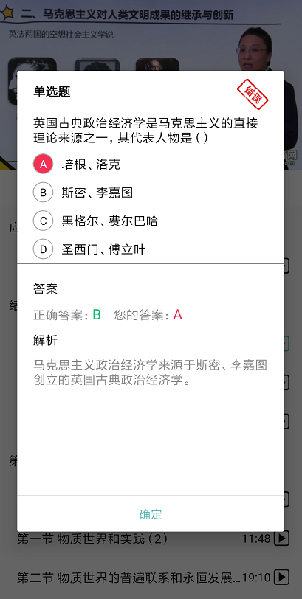
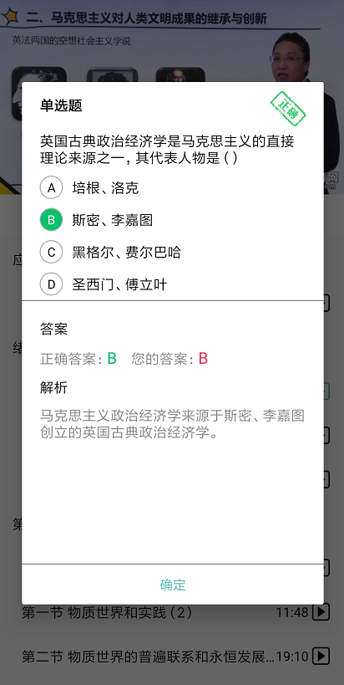
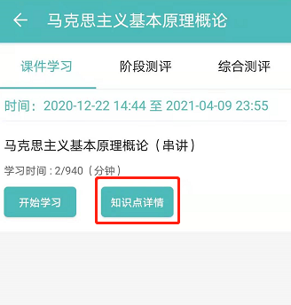
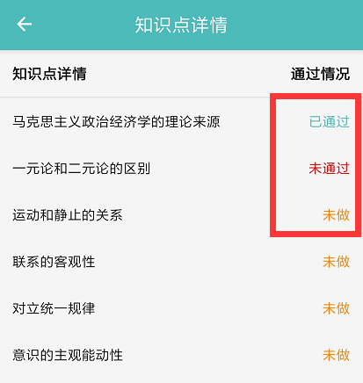
手机APP-知识点

Slide 16
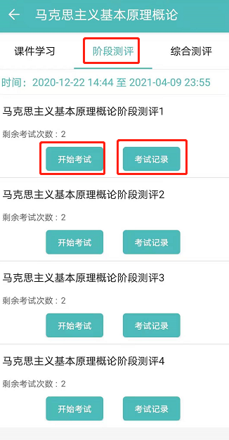
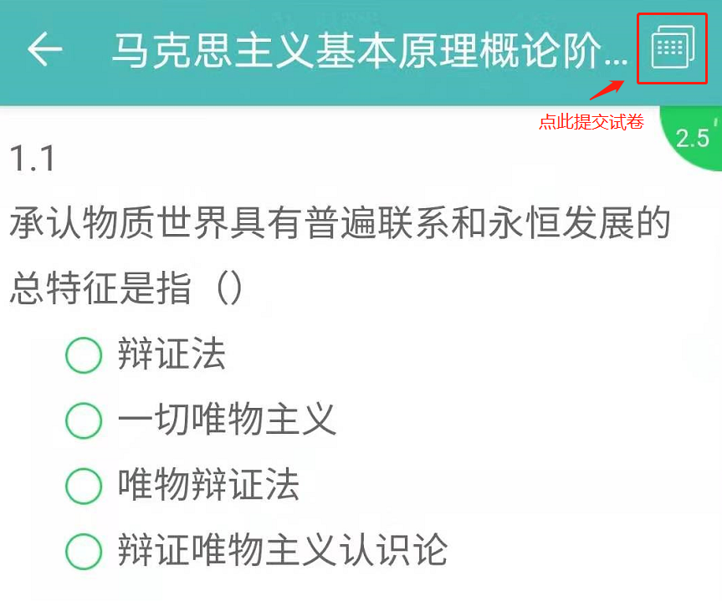
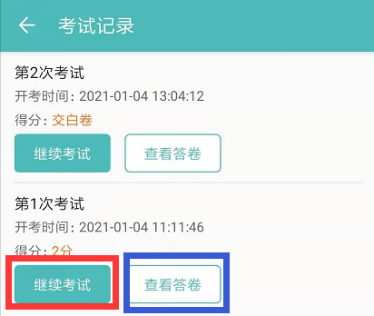
手机APP-阶段测评
注意：
1. 每门课程有4次阶段测评
2. 每次阶段测评有2次考试机会，
对应2套不同试卷
3. 每套试卷提交之后可以不限次数
从“考试记录”进入“查看答卷”查看错题，再点“继续考试”修改答案，直至取得理想分数
4. 每次阶段测评取两套试卷里最高分
作为成绩。

Slide 17
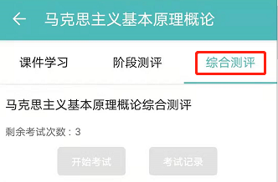
手机APP-综合测评
注意：
1. 每门课程有三次考试机会（对应3套不同试卷，建议分开使用）；
2. 每次考试机会（即每套试卷）有效期60分钟（倒计时60分钟），
倒计时结束后无法再作答；
3. 每套试卷有效期内可不限次数从“考试记录”进入“继续考试”
修改作答，直至取得理想分数。
4. 取三套试卷中最高分作为成绩。
5. 综合测评一般在笔试前两周统一开放，具体时间以实际通知为准。

Slide 18
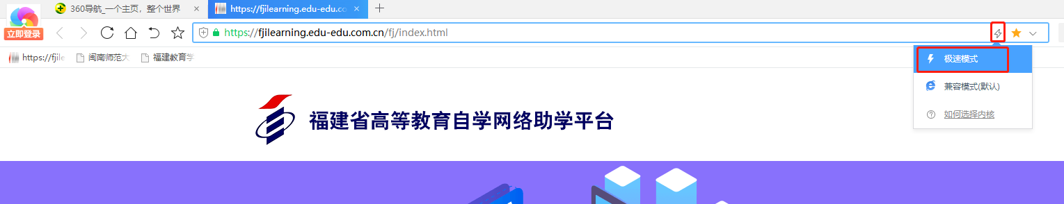
电脑端学习
网址：https://hqugk.edu-xl.com/Index/PortalNew
配备摄像头
下载安装 Adobe Flash Player 插件
推荐使用：火狐浏览器、谷歌浏览器、360浏览器的极速模式

Slide 19
电脑端-登录

Slide 20
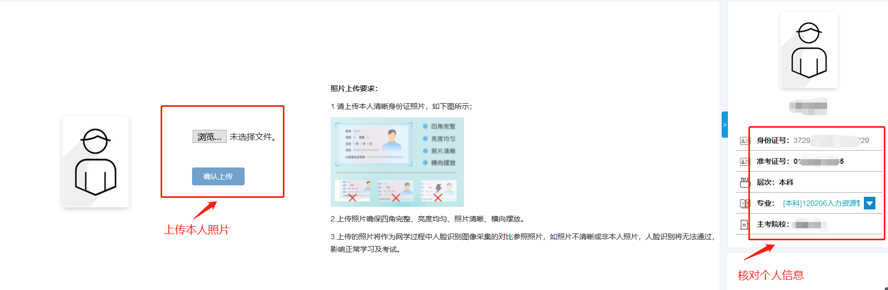
电脑端-上传照片

Slide 21
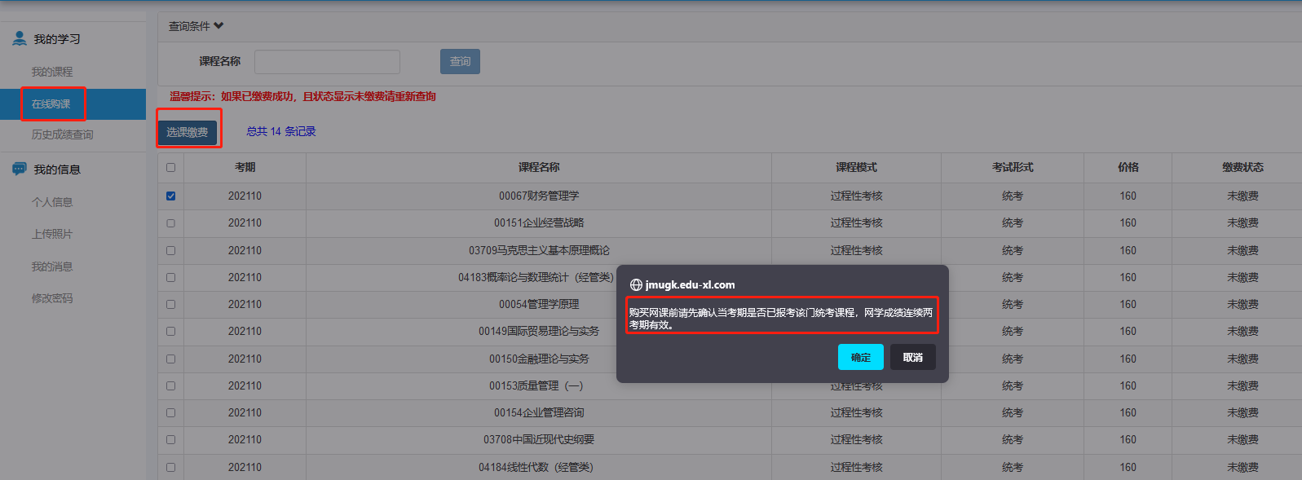
电脑端-选课

Slide 22
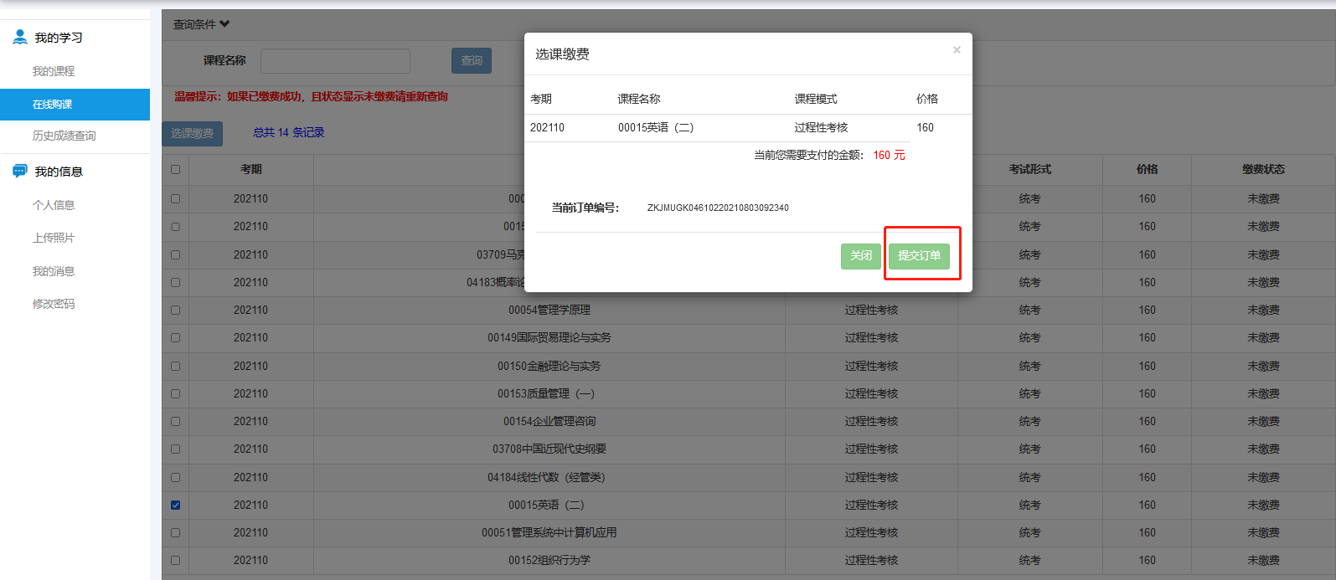
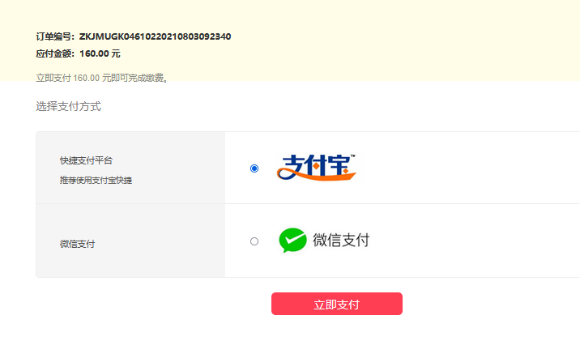
电脑端-缴费、支付

Slide 23
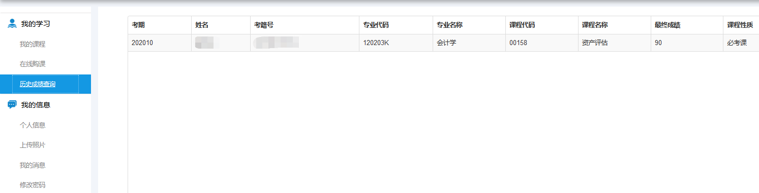
电脑端-历史成绩查询
根据福建省教育考试院规定，过程性评价成绩一年内两个考期有效，即报名当期及连续的下期。

Slide 24
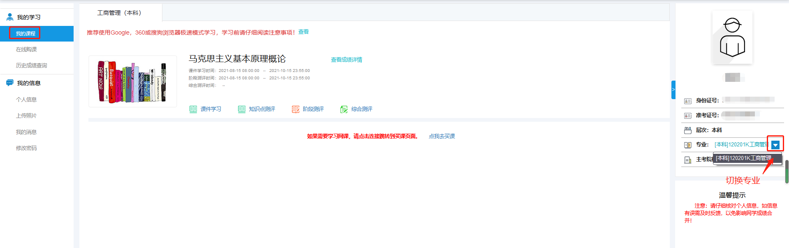
电脑端-学习

Slide 25
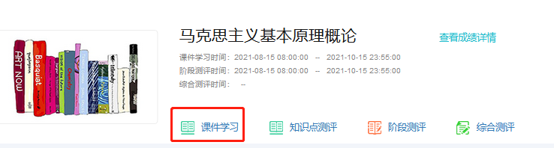
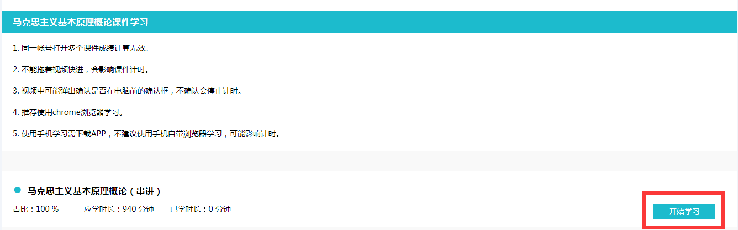
电脑端-课件学习

Slide 26



电脑端-图像采集

Slide 27

电脑端-课件学习
1. 不要倍速播放、不要拖进度条快进，否则计时无效（播放过程中会随机弹出知识点测评）
2. 可以反复学习累计时长

Slide 28



电脑端-知识点测评

Slide 29


电脑端-知识点测评

Slide 30


电脑端-阶段测评

Slide 31

电脑端-阶段测评

Slide 32



电脑端-阶段测评

Slide 33


电脑端-综合测评

Slide 34




微信公众号-成绩推送
学生登录电脑端或APP将会弹出窗口提示，请扫描本人专属二维码，关注微信公众号，以免错过网学课程的定期成绩推送。

Slide 35
报名、学习时间
报名截止时间：3月13日
学习截止时间：4月15日（统考笔试之前）
综合测评：一般在笔试前两周统一开放，具体以实际通知为准。
网学成绩有效期：一年（连续2个考期）
网学报名咨询及学习过程中的技术支持：
0591-87722957 18960963957（微信同） 18506010829（微信同）
注：有问题请一定要及时添加工作微信反馈沟通！！！

